Slide 1
RESTFul API's do 0 à Nuvem Com ASP.NET Core 2.0 e Docker

Slide 2





Seção 01: Fundamentos Teóricos Do REST
Leandro Costa
http://www.erudio.com.br/
https://bit.ly/2IkHwoa
http://www.semeru.com.br/
https://hub.docker.com/u/leandrocgsi/
https://github.com/leandrocgsi/RestWithASP-NETUdemy

Slide 3
Seção 02: Fundamentos Teóricos Do REST
Leandro Costa
http://www.erudio.com.br/
https://bit.ly/2IkHwoa
http://www.semeru.com.br/
https://hub.docker.com/u/leandrocgsi/
https://github.com/leandrocgsi/RestWithASP-NETUdemy

Slide 4
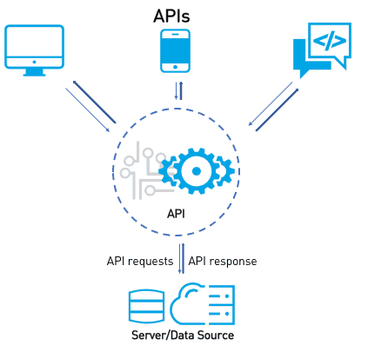
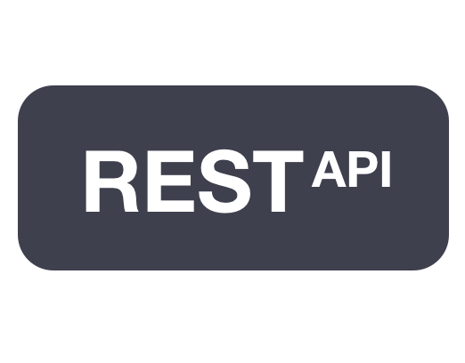




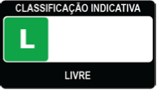

Slide 5
Recapitulando
O que são web-services?
SOAP x REST
Request e Response
Tipos de parâmetros
Status codes
Verbos
Níveis de maturidade
HATEOAS
Swagger
Autenticação
Versionamento
Indo além
Boas práticas

Slide 6
Seção 03: Configuração Do Ambiente No Windows
Leandro Costa
http://www.erudio.com.br/
https://bit.ly/2IkHwoa
http://www.semeru.com.br/
https://hub.docker.com/u/leandrocgsi/
https://github.com/leandrocgsi/RestWithASP-NETUdemy

Slide 7








Slide 8
Recapitulando
Instalação do Visual Studio
Instalação do GIT/Gitbash
Instalação do MySQL
Instalação do Heidi
Instalação do Postman
Instalação do Docker

Slide 9
Seção 04: Configuração Do Ambiente No Linux
Leandro Costa
http://www.erudio.com.br/
https://bit.ly/2IkHwoa
http://www.semeru.com.br/
https://hub.docker.com/u/leandrocgsi/
https://github.com/leandrocgsi/RestWithASP-NETUdemy

Slide 10





Slide 11
Recapitulando
Instalando o Virtual Box
Criação da Máquina Virtual
Instalação do Ubuntu
Instalação do Visual Studio Code
Instalação do .NET Core 2.0
Instalação do GIT
Instalação do MySQL
Instalação do MySQL Workbench
Instalação do Postman
Instalação do Docker
Importação do projeto
Executando e corrigindo erros no Linux

Slide 12
Seção 05: Primeiros Passos
Leandro Costa
http://www.erudio.com.br/
https://bit.ly/2IkHwoa
http://www.semeru.com.br/
https://hub.docker.com/u/leandrocgsi/
https://github.com/leandrocgsi/RestWithASP-NETUdemy

Slide 13




Slide 14
Recapitulando
Criação do Repositório no Github
Clone na nossa máquina
Scafold da primeira aplicação
Versionamento do código
Noções básicas de GIT

Slide 15
Seção 06: Implementando Uma Calculadora
Leandro Costa
http://www.erudio.com.br/
https://bit.ly/2IkHwoa
http://www.semeru.com.br/
https://hub.docker.com/u/leandrocgsi/
https://github.com/leandrocgsi/RestWithASP-NETUdemy

Slide 16


Slide 17
Recapitulando
O verbo GET
PATH e PATH Parameters
Validação de entrada de dados
OK Result e Bad Request (Status code 200 e 400)
Git
Postman

Slide 18
Seção 07: Aprendendo Os Quatro Verbos Principais
Leandro Costa
http://www.erudio.com.br/
https://bit.ly/2IkHwoa
http://www.semeru.com.br/
https://hub.docker.com/u/leandrocgsi/
https://github.com/leandrocgsi/RestWithASP-NETUdemy

Slide 19


Slide 20
Recapitulando
Git, .gitignore e store credentials
Scafold do CRUD de Persons
GET e POST
PUT e DELETE
Separação de conceitos – SOC (Services)
Postman

Slide 21
Seção 08: Integrando A Aplicação Ao Banco De Dados
Leandro Costa
http://www.erudio.com.br/
https://bit.ly/2IkHwoa
http://www.semeru.com.br/
https://hub.docker.com/u/leandrocgsi/
https://github.com/leandrocgsi/RestWithASP-NETUdemy

Slide 22





Slide 23
Recapitulando
Heidi e MySQL
SQL - Criação da base de dados, tabelas e alter table
Nuget e Pomelo
Entity Framework (Context e DbSet)
Configuração da conexão appsettings
URL de inicialização
Injeção de dependências
Tratamento de exceções
LINQ
Postman
GET, POST, PUT e DELETE na prática

Slide 24
Seção 09: Versionamento Da Nossa API
Leandro Costa
http://www.erudio.com.br/
https://bit.ly/2IkHwoa
http://www.semeru.com.br/
https://hub.docker.com/u/leandrocgsi/
https://github.com/leandrocgsi/RestWithASP-NETUdemy

Slide 25
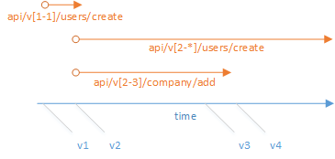

Slide 26
Recapitulando
C

Slide 27
Seção 10: Adotando Uma Arquitetura Em Camadas
Leandro Costa
http://www.erudio.com.br/
https://bit.ly/2IkHwoa
http://www.semeru.com.br/
https://hub.docker.com/u/leandrocgsi/
https://github.com/leandrocgsi/RestWithASP-NETUdemy

Slide 28
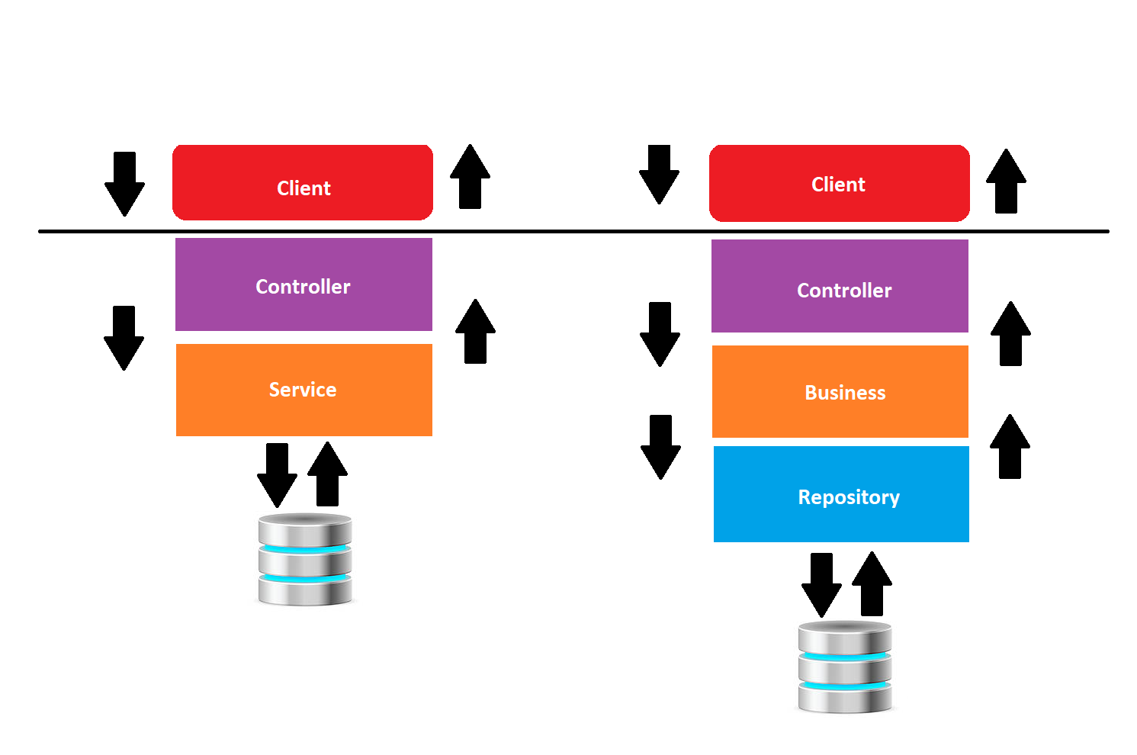

Slide 29
Recapitulando
C

Slide 30
Seção 11: Migrations
Leandro Costa
http://www.erudio.com.br/
https://bit.ly/2IkHwoa
http://www.semeru.com.br/
https://hub.docker.com/u/leandrocgsi/
https://github.com/leandrocgsi/RestWithASP-NETUdemy

Slide 31
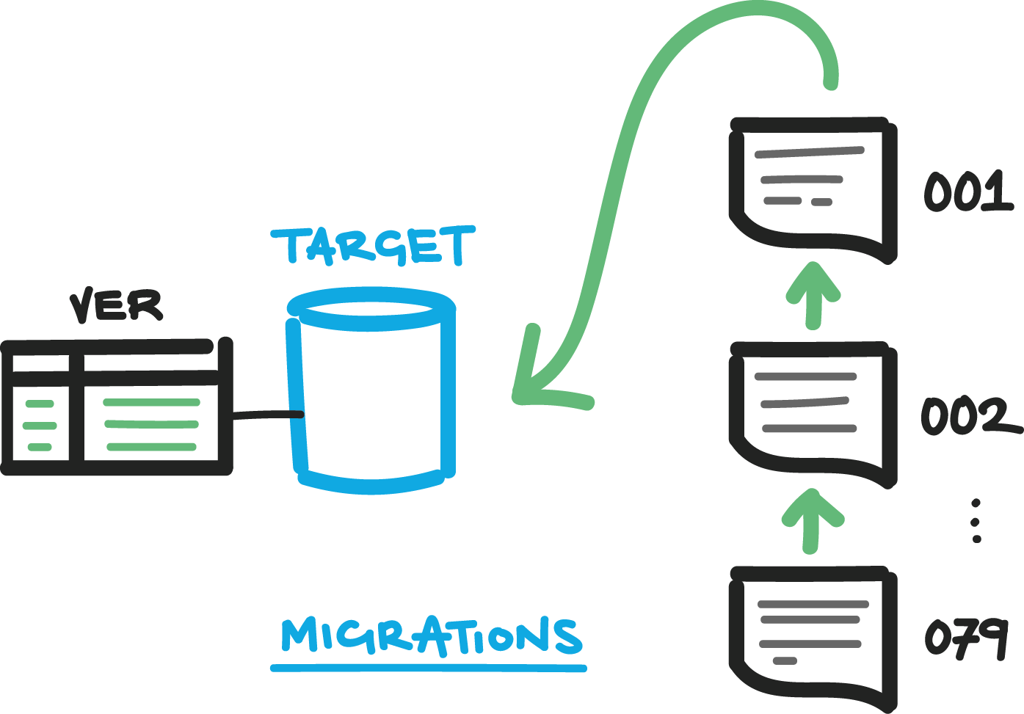


Slide 32
Recapitulando
C

Slide 33
Seção 12: Padrão De Projeto Generic Repository
Leandro Costa
http://www.erudio.com.br/
https://bit.ly/2IkHwoa
http://www.semeru.com.br/
https://hub.docker.com/u/leandrocgsi/
https://github.com/leandrocgsi/RestWithASP-NETUdemy

Slide 34
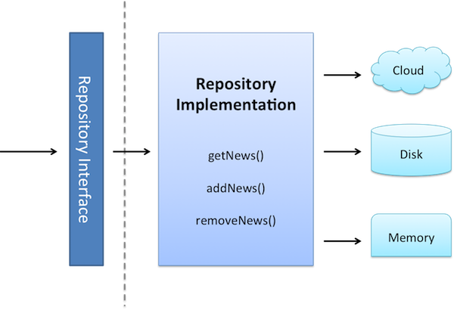

Slide 35
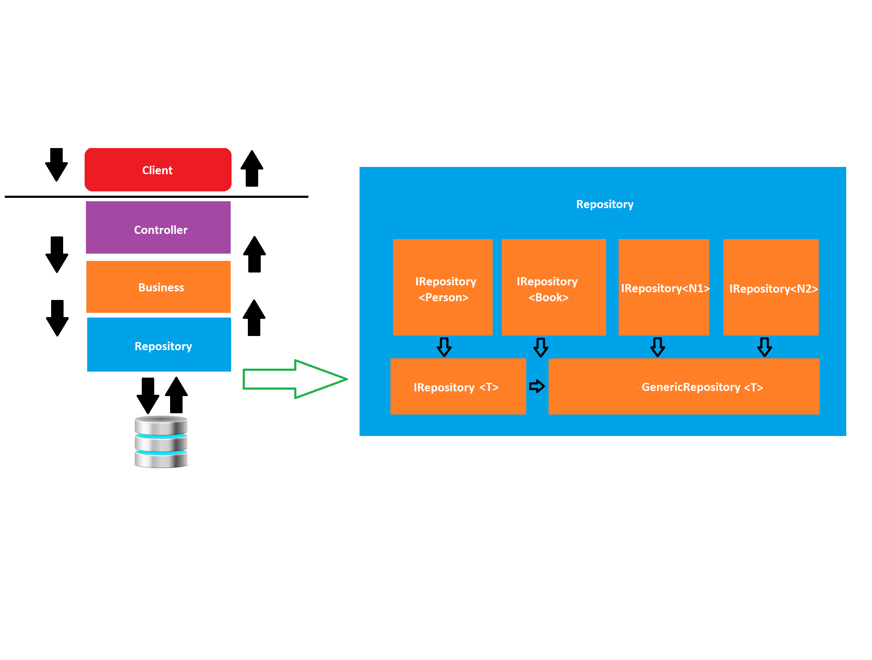

Slide 36
Recapitulando
C

Slide 37
Seção 13: Padrão De Projeto Value Object (VO)
Leandro Costa
http://www.erudio.com.br/
https://bit.ly/2IkHwoa
http://www.semeru.com.br/
https://hub.docker.com/u/leandrocgsi/
https://github.com/leandrocgsi/RestWithASP-NETUdemy

Slide 38
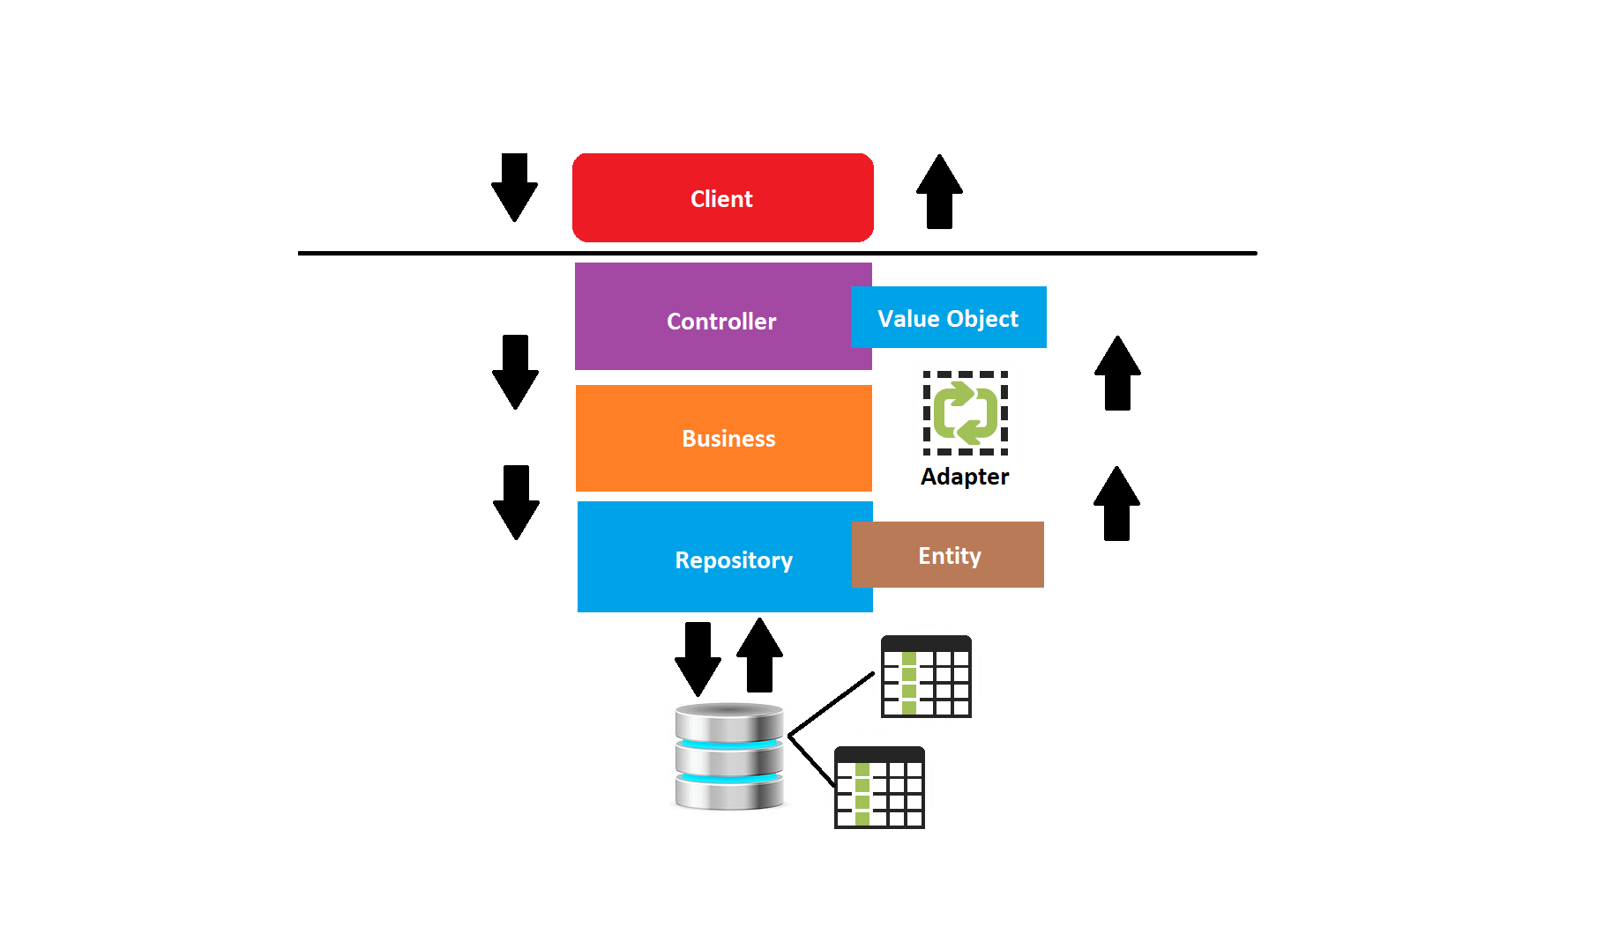

Slide 39
Seção 14: Data Contract
Leandro Costa
http://www.erudio.com.br/
https://bit.ly/2IkHwoa
http://www.semeru.com.br/
https://hub.docker.com/u/leandrocgsi/
https://github.com/leandrocgsi/RestWithASP-NETUdemy

Slide 40
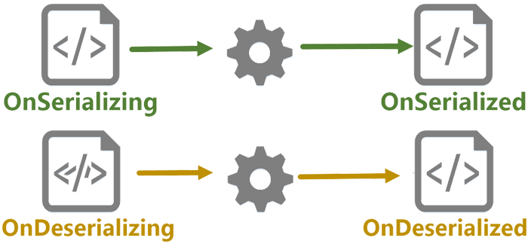

Slide 41
Seção 15: Content Negociation
Leandro Costa
http://www.erudio.com.br/
https://bit.ly/2IkHwoa
http://www.semeru.com.br/
https://hub.docker.com/u/leandrocgsi/
https://github.com/leandrocgsi/RestWithASP-NETUdemy

Slide 42





Slide 43
Seção 16: HATEOAS
Leandro Costa
http://www.erudio.com.br/
https://bit.ly/2IkHwoa
http://www.semeru.com.br/
https://hub.docker.com/u/leandrocgsi/
https://github.com/leandrocgsi/RestWithASP-NETUdemy

Slide 44


Slide 45
Seção 17: Swagger
Leandro Costa
http://www.erudio.com.br/
https://bit.ly/2IkHwoa
http://www.semeru.com.br/
https://hub.docker.com/u/leandrocgsi/
https://github.com/leandrocgsi/RestWithASP-NETUdemy

Slide 46



Slide 47
Seção 18: Autenticação
Leandro Costa
http://www.erudio.com.br/
https://bit.ly/2IkHwoa
http://www.semeru.com.br/
https://hub.docker.com/u/leandrocgsi/
https://github.com/leandrocgsi/RestWithASP-NETUdemy

Slide 48


Slide 49
Seção 19: O Verbo PATH
Leandro Costa
http://www.erudio.com.br/
https://bit.ly/2IkHwoa
http://www.semeru.com.br/
https://hub.docker.com/u/leandrocgsi/
https://github.com/leandrocgsi/RestWithASP-NETUdemy

Slide 50
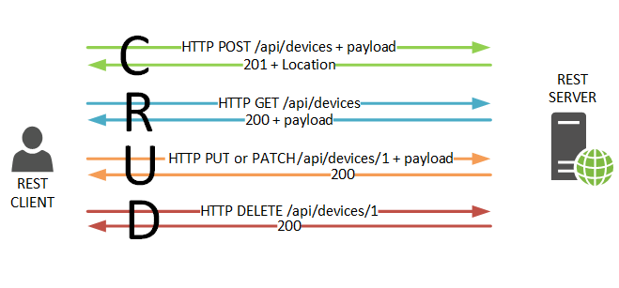

Slide 51
Seção 20: Query Params E Busca Paginada
Leandro Costa
http://www.erudio.com.br/
https://bit.ly/2IkHwoa
http://www.semeru.com.br/
https://hub.docker.com/u/leandrocgsi/
https://github.com/leandrocgsi/RestWithASP-NETUdemy

Slide 52
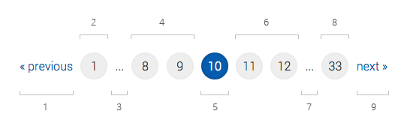

Slide 53
Seção 21: Trabalhando Com Arquivos
Leandro Costa
http://www.erudio.com.br/
https://bit.ly/2IkHwoa
http://www.semeru.com.br/
https://hub.docker.com/u/leandrocgsi/
https://github.com/leandrocgsi/RestWithASP-NETUdemy

Slide 54
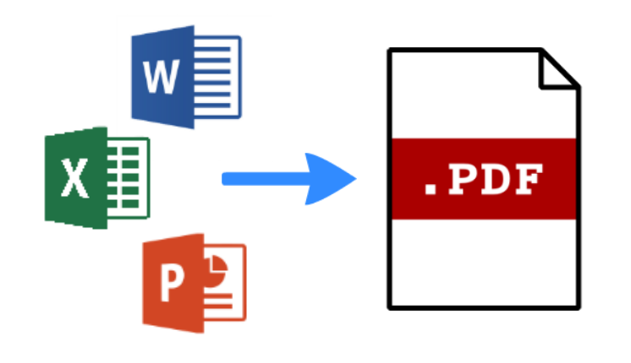

Slide 55
Seção 22: Adicionando Suporte Ao Docker
Leandro Costa
http://www.erudio.com.br/
https://bit.ly/2IkHwoa
http://www.semeru.com.br/
https://hub.docker.com/u/leandrocgsi/
https://github.com/leandrocgsi/RestWithASP-NETUdemy

Slide 56

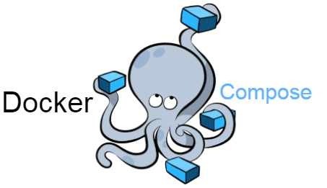


Slide 57
Seção 23: Deploy Na Azure
Leandro Costa
http://www.erudio.com.br/
https://bit.ly/2IkHwoa
http://www.semeru.com.br/
https://hub.docker.com/u/leandrocgsi/
https://github.com/leandrocgsi/RestWithASP-NETUdemy

Slide 58


Slide 59
O Padrão de Projetos Repository

Slide 60
Generic Repository

Slide 61
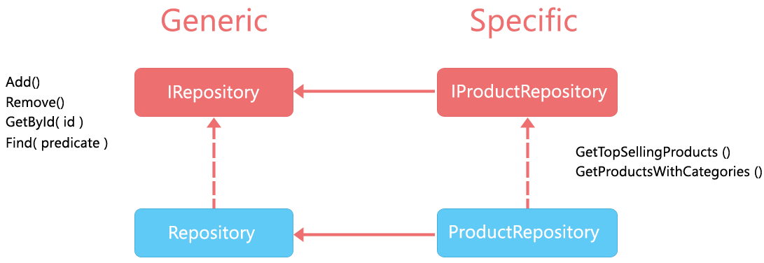

Slide 62
Referências
http://www.dotnetcurry.com/aspnet-mvc/1155/aspnet-mvc-repository-pattern-perform-database-operations
https://www.c-sharpcorner.com/UploadFile/8a67c0/repository-pattern-and-generic-repository-pattern/
http://www.tugberkugurlu.com/archive/generic-repository-pattern-entity-framework-asp-net-mvc-and-unit-testing-triangle
https://www.codeproject.com/Articles/814768/CRUD-Operations-Using-the-Generic-Repository-Patte
http://hannesdorfmann.com/android/evolution-of-the-repository-pattern

Slide 63
Referências
https://martinfowler.com/bliki/PresentationDomainDataLayering.html
https://msdn.microsoft.com/en-us/library/ee658109.aspx
https://msdn.microsoft.com/en-us/library/ff648105.aspx
https://en.wikipedia.org/wiki/Multitier_architecture
https://www.linkedin.com/learning/practical-application-architecture-with-entity-framework-core/multi-layer-applications

Slide 64
Referências
https://martinfowler.com/bliki/ValueObject.html
https://www.codeadventure.com/blog/why-you-should-use-value-objects
https://www.devmedia.com.br/diferenca-entre-os-patterns-po-pojo-bo-dto-e-vo/28162
https://imasters.com.br/artigo/7293/linguagens/padroes-de-projeto-value-object?trace=1519021197
[Generic Repository and Unit of Work Pattern, Entity Framework, Unit Testing, Autofac IoC Container and ASP.NET MVC](https://techbrij.com/generic-repository-unit-of-work-entity-framework-unit-testing-asp-net-mvc)
[HATEOAS](https://shatzisblog.wordpress.com/2017/09/01/generating-hypermedia-links-for-an-asp-net-core-web-api/)
[Pragmatic REST: APIs without hypermedia and HATEOAS](http://www.ben-morris.com/pragmatic-rest-apis-without-hypermedia-and-hateoas/)

Slide 65
Referências
https://msdn.microsoft.com/en-us/library/ff384251.aspx
https://nordicapis.com/introduction-to-api-versioning-best-practices/
http://www.patrickniezen.com/2016/2/11/api-versioning-with-mvc-6
https://www.troyhunt.com/your-api-versioning-is-wrong-which-is/
https://www.youtube.com/watch?v=55oIJuMUnDc

